Slide 1
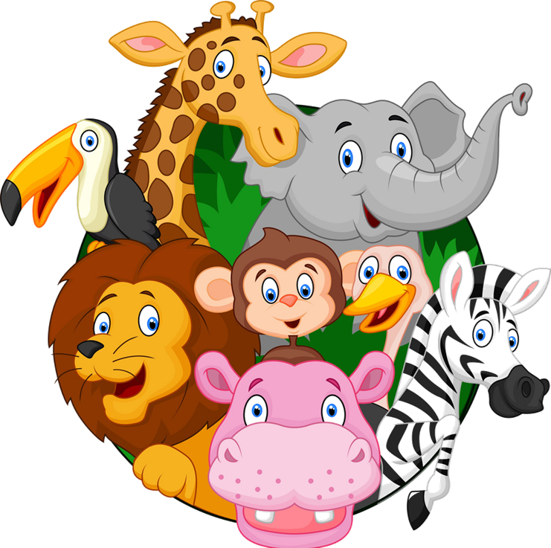

CHỦ ĐỀ 4
THỰC VẬT VÀ ĐỘNG VẬT
BÀI 17
ĐỘNG VẬT SỐNG Ở ĐÂU? (Tiết 1)

Slide 2




Yêu cầu cần đạt
Đặt và trả lời được câu hỏi về môi trường sống của động vật thông qua quan sát thực tế, tranh, ảnh và video.
1
2
Nêu được tên và nơi sống của một số động vật xung quanh.
3
Phân loại được động vật theo môi trường sống.
Yêu quý và biết chăm sóc con vật đúng cách.
4

Slide 3

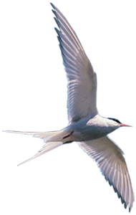
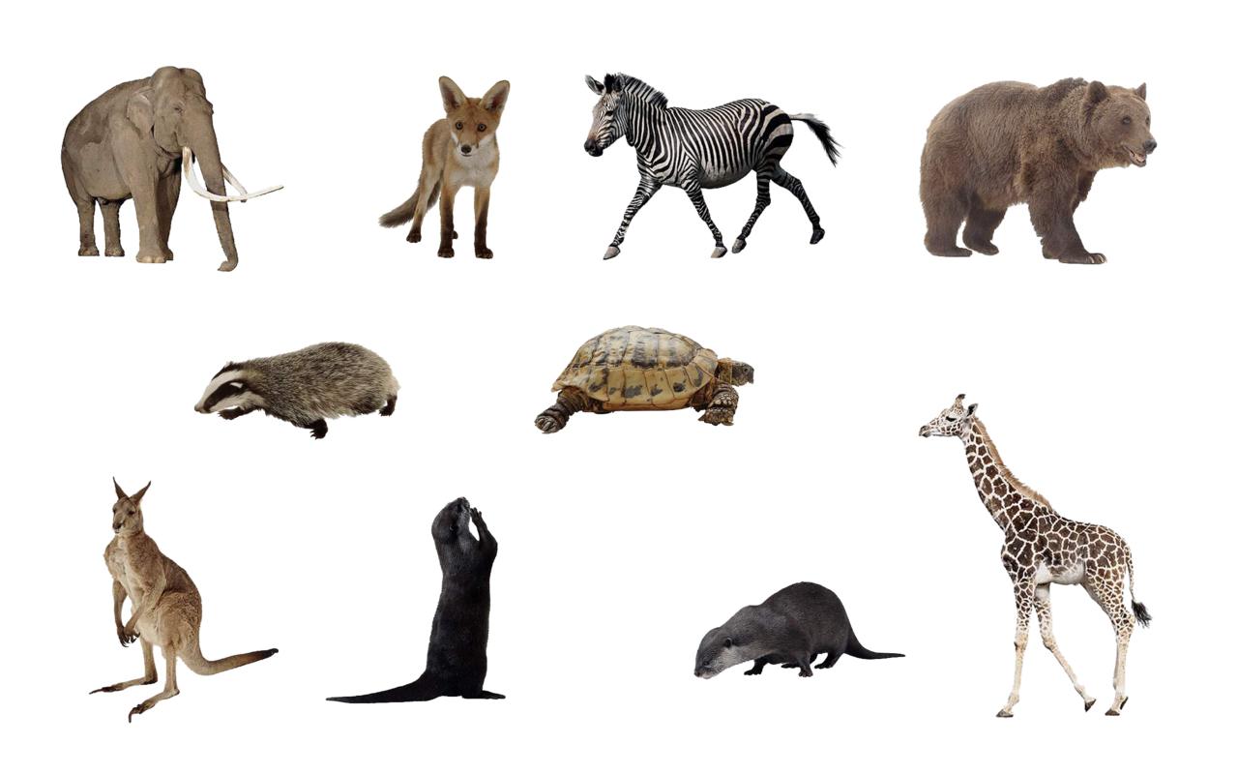

Kể tên và nơi sống của các con vật mà em biết.

Slide 4
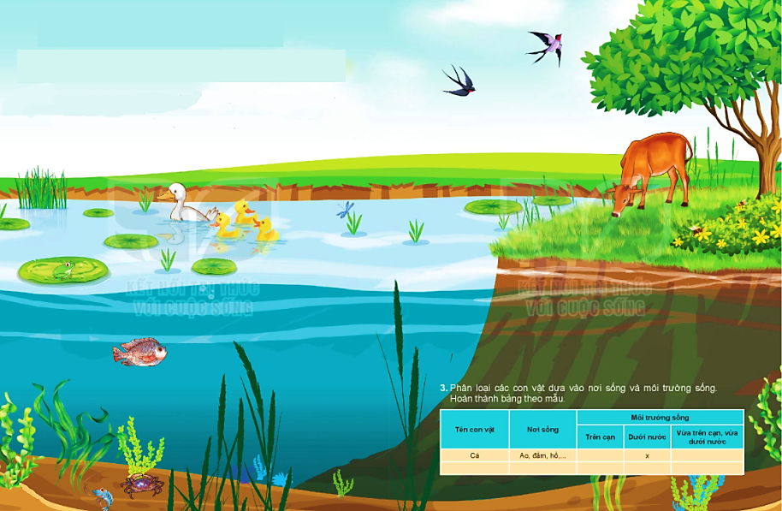

KHÁM PHÁ
1. Chỉ và nói tên các con vật mà em quan sát được trong hình dưới đây. Chúng sống ở đâu?
Con chim
2. Các con vật đó sống ở môi trường trên cạn hay dưới nước?
Con ếch
Con vịt
Con bò
Con cá
3. Phân loại vào nơi sống và môi trường sống. Hoàn thành bảng theo mẫu.các con vật dựa
Tên con vật | Nơi sống | Môi trường sống
 |  | Trên cạn | Dưới nước | Vừa trên cạn, vừa dưới nước
Cá | Ao, đầm, hồ,... |  | x
Con tôm
Con cua

Slide 5
3. Phân loại các con vật dựa vào nơi sống và môi trường sống.
Hoàn thành bảng theo mẫu.
Tên con vật | Nơi sống | Môi trường sống
 |  | Trên cạn | Dưới nước | Vừa trên cạn, vừa dưới nước
Cá | Ao, đầm, hồ,... |  | x
Chim
Làm tổ trong các hốc cây
x
Bò
Rừng cây, đồng cỏ,...
x
Vịt
Trong các bụi cây ven hồ
x
Ếch
Ao, đầm nước,...
x
Tôm
Sông, suối, ngòi, ao, hồ,...
x
Cua
Bùn sét, bùn cát,...
x

Slide 6
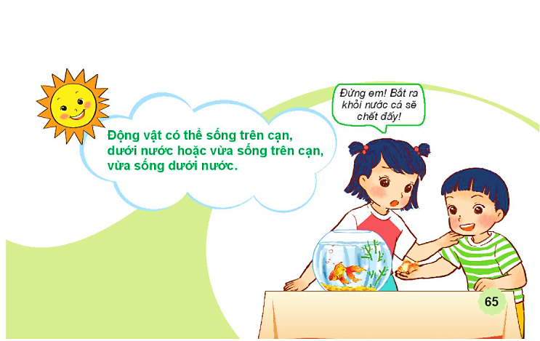

Slide 7
Yêu cầu cần đạt
Đặt và trả lời được câu hỏi về môi trường sống của động vật thông qua quan sát thực tế, tranh, ảnh và video.
1
2
Nêu được tên và nơi sống của một số động vật xung quanh.
3
Phân loại được động vật theo môi trường sống.
Yêu quý và biết chăm sóc con vật đúng cách.
4

Slide 8




Tạm biệt và hẹn gặp lại
các con vào những tiết học sau!

